Slide 1
OBRADA TRANSKACIJA, PLANOVI IZVRŠAVANJA TRANSKACIJA, IZOLACIJA I ZAKLJUČAVANJE KOD MONGODB BAZE PODATAKA

Slide 2
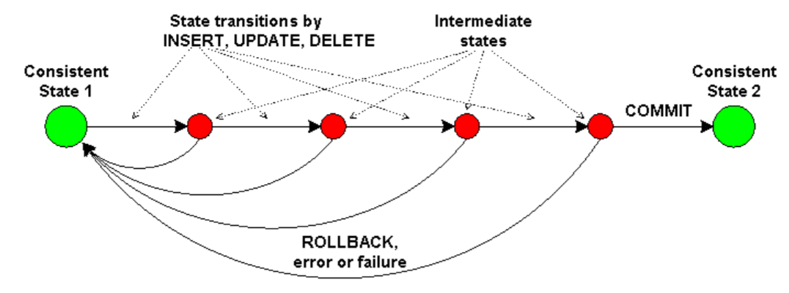
Transakacije
Transakcija predstavlja sekvencu operacija baze podataka, sekvenca će uspeti ako i samo ako se sve operacije unutar sekvence uspešno izvrše.

Slide 3
ACID
Atomičnost se odnosi na to da se sve operacije unutar transakcije posmatraju kao jedinstvena celina samim tim važi pravilo sve ili ništa, ili će sve operacije biti izršene ili nijedna.
Konzistentnost znači da sve izvršene promene nad bazom moraju biti u skladu sa prethodno postavljenim restrikcijama, inače transkacija neće uspeti.
Izolacija predstavlja ideju da konkurentne operacije bude nezavisne od ostalih tako da ne utiču na njih. Ako se dve operacije izvršavaju istovremeno, izolacija garantuje da će rezultat biti isti bez obzira na to koja se operacija prva izvrši.
Trajnost garantuje da će tranakscija biti izvršena, klijent može biti siguran da će podaci biti sačuvani. Čak i kad se radi o hardverskom otkazu ili nestajanju struju, to neće omesti transakciju.

Slide 4
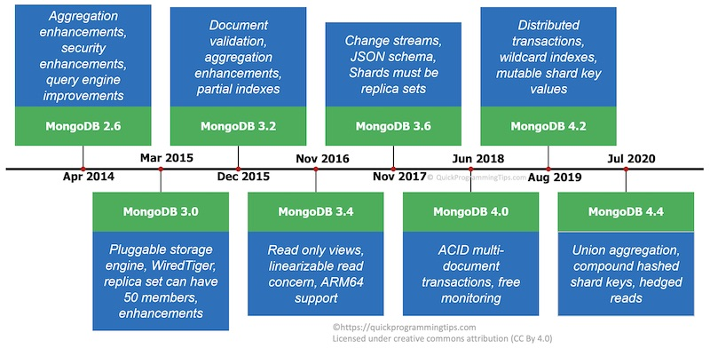
Razvoj MongoDB-a

Slide 5
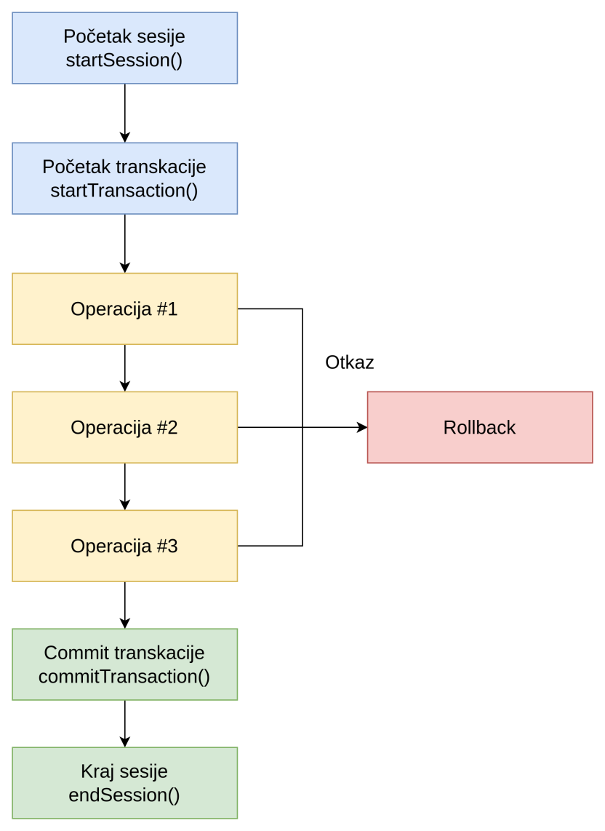
Tok transakcije kod MongoDB-baze

Slide 6
Atributi transakcije
readPreference: Definiše kako čitamo podatke tokom transakcije. Po default-u, postavljena je vrednost 'primary', što znači da se podaci čitaju sa primarne replike.
readConcern: Definiše nivo konzistentnosti čitanja podataka tokom transakcije. Postavljena vrednost { level: 'local' } znači da čitanja unutar transakcije mogu videti samo podatke koji su lokalno dostupni na replici baze podataka na kojem se izvršava transakcija.
writeConcern: Definiše nivo sigurnosti pisanja podataka (potvrđivanja zahteva) tokom transakcije. U opštem slučaju, postavljena je vrednost { w: 'majority' }, što znači da se zahteva potvrda pisanja od većine replika pre nego što se transakcija potvrdi.

Slide 7
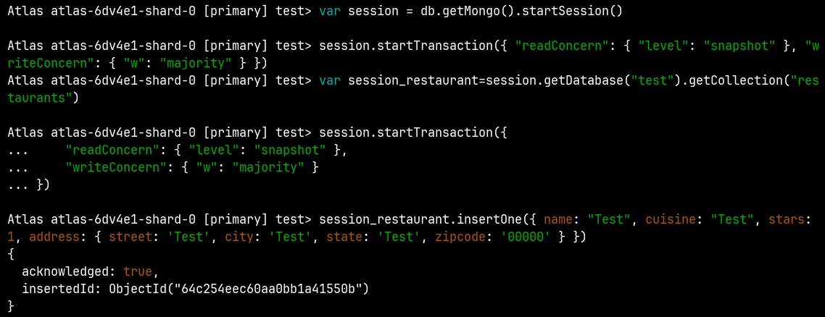
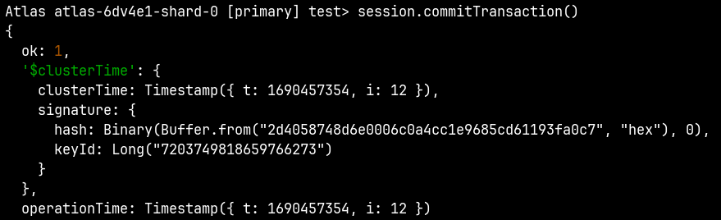
Kreiranje transakcije

Slide 8
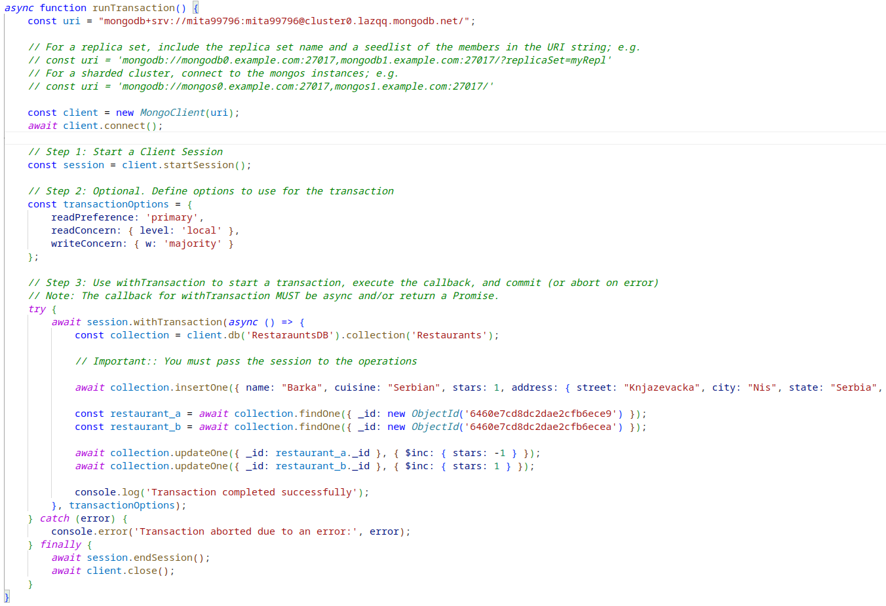
Kreiranje transakcije

Slide 9
Izolacija i konflikti pri upisu
Kada se vrši modifikacija dokumenta, transakcija ga zaključava, sprečavajući dalje izmene dok se transakcija ne završi.
Ako transakcija ne može da zaključa dokument za izmenu, obično je to zato što druga transakcija već kontrolise dokument.
Nakon otprilike 5ms, transakcija će se zaustaviti i signalizirati konflikt pri upisu. Ako upis pokuša da izmeni dokument koji je trenutno zaključan od strane transakcije sa više dokumenata, taj upis će biti blokiran dok se transakcija ne izvrši.
Samo upis izaziva konflikt u MongoDB bazi podataka.

Slide 10
Ponovni pokušaj transakcija
Počev od verzije 4.0 MongoDB uvodi koncept labela grešaka.
Labela transientna transakciona greška, obaveštava aplikaciju da je došlo do greške, čiji uzrok može biti u opsegu greška u mreži, do konflikta pri upisu, te da greška može biti privremena i da je sigurno ponovo izvršiti transakciju.
Trajne greške, kao što je greška u parsovanju ne grenerišu tranzientnu transakcionu grešku, jer ponovno izvršenje transakcije neće dovesti do uspešnog commit-a.
Labele grešaka omogućavaju aplikacijama da budu otporne na greške u mreži ili otkaze u čvorovima.

Slide 11
Izolacija
Izolacija se odnosi na vidljivost transakcionih operacija, drugim operacijama koje se paralelno izvršavaju.
U nastavku je primer koji objašnjava važnost nivoa izolacije:
Transakcija A promeni korisniku 1 stanje na računu sa 50 na 100 dinara, ali ne commit-uje transakciju
Transakcija B pročita da je korisniku 1, stanje na računu 100 dinara
Transakcija A se roll-back-uje, pri čemu se stanje računa korisnika 1 ponovo vraća na 50
Transakcija B misli da korisnik 1 ima 100 dinara, iako ustvari ima 50 dinara ( ima za zadatak da prebaci sva sredstva sa korisnika 1 na korisnika 2)
Transakcija B promeni korisniku 2 stanje na računu, dodavajući mu 100 dinara. Korisnik 2 dobija 100 dinara bez osnove (50 dinara više), a trebao je dobiti 50.

Slide 12
Izolacija
Izolacija načešće ima 4 nivoa, koja su navedena od najstriktnijih, do najmanje striktnih:
• Serializable
• Repeatable read (Ponovljeno čitanje)
• Read commited (Čitaj commit-ovano)
• Read uncommited (Čitaj ono što nije commit-ovano)
Problemi na koje može da se naiđe, u redosledu od najmanje ozbiljnih, do najozbiljnijih u zavisnosti od nivoa izolacije su:
• Fantomska čitanja
• Non repeatable reads (čitanja koja se ne mogu ponavljati)
• Dirty read (Prljava čitanja)
• Izgubljene izmene

Slide 13
  Izolacija kod MongoDB-a
Izolacija kod čitanja je određena:
Postojanjem transakcija
Read concern-om
Write concern-om
U zavisnosti od read concern-a, klijenti mogu videti rezultate upisa pre samog perzistiranja upisa.

Slide 14
  Izolacija kod MongoDB-a
Bez obzira na write concern, drugi klijenti koji koriste local ili available read concern mogu da vide rezultat operacije upisa pre nego što je operacija upisa vratila potvrdu o upisu klijentu koji je izdao naredbu za upis.
Klijenti koji koriste local ili available read concern mogu da pročitaju podatke koji kasnije mogu biti roll-back-ovani.

Slide 15
  Izolacija kod MongoDB-a
Read uncommited i atomičnost pojedinačnog dokumenta.
Operacije upisa su atomične za pojedinačne dokumente, odnosno ukoliko upis menja više polja u dokumentu, operacija čitanja nikada neće videti samo neka izmenjena polja.
Ali iako klijent neće videti delimično izmenjen dokument, read uncommitted znači da konkurentne operacije čitanja mogu videti izmenjeni dokument, pre nego što promene postanu trajne

Slide 16
  Izolacija kod MongoDB-a
Read uncommited i upis u više dokumenata
Kada jedna operacija upisa (primer updateMany) izmenjuje više dokumenata, modifikacija pojedinačnog dokumenta jeste atomična, ali cela operacija nije atomična.
Prilikom izmene više dokumenata, bez obzira na to da li se izmena obavlja kroz jednu ili više operacija, druge operacije, se mogu umešati.
Tada treba koristiti transakcije.

Slide 17
  Zaključavanje
MongoDB baza podataka koristi multigranularno zaključavanje, koje dozvoljava zaključavanje na:
Globalnom nivou
Nivou baze
Nivou kolekcije
Ispod nivoa kolekcije storage engine-ima(kod WiredTriger-a, je na nivou dokumenata).

Slide 18
  Zaključavanje
Modovi zaključavanja su:
R – Shared (deljen) lock (S)
W – Ekskluzivan lock (X)
r – Intent shared lock (IS)
w – Intent exclusive lock (IX)
Baza može istovremeno da bude zaključana i u IS i u IX mod-u
X lock ne može da koegzistira ni sa jednim drugim modom
S lock može da koegzistira samo sa IS lock-om
Zaključavanja su fer, jer operacije čitanja i upisa bivaju smeštana u red

Slide 19
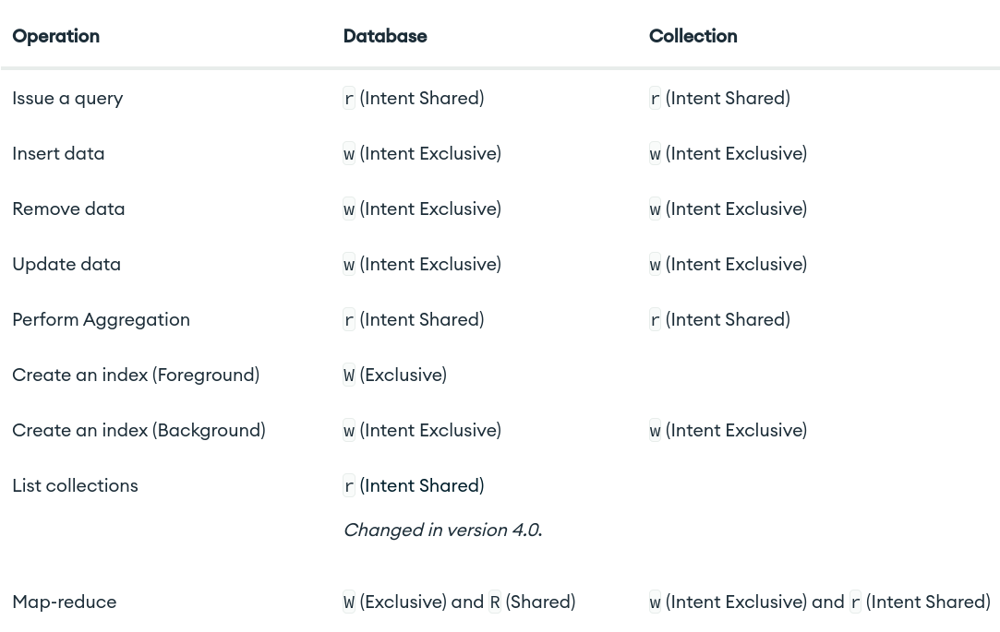
  Lista nekih operacija i tipova zaključavanja koje koriste

Slide 20
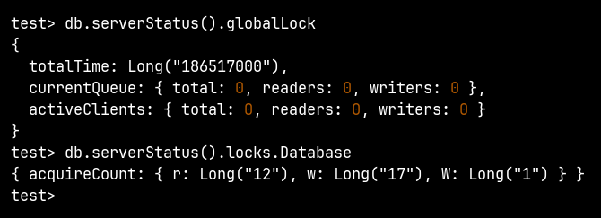
  Zaključavanje
Na globalnom i database nivou
Na nivou kolekcije

Slide 21
  Hvala na pažnji!

